Slide 1
Kalorikus gépek elméleti körfolyamatai

Slide 2
Alapvető elméleti körfolyamatok
Ottó-körfolyamat
Dízel-körfolyamat
Gázturbina körfolyamat

Slide 3
Az Ottó-körfolyamat a p-v koordinátarendszerben
p
3
1-2 adiabatikus kompresszió
2-3 hőbevezetés állandó térfogaton
3-4 adiabatikus expanzió
4-1 hőelvonás állandó térfogaton
2
4
1
v

Slide 4
Az Ottó-körfolyamat a T-s koordinátarendszerben
T
3
1-2 adiabatikus kompresszió
2-3 hőbevezetés állandó térfogaton
3-4 adiabatikus expanzió
4-1 hőelvonás állandó térfogaton
2
4
1
s

Slide 5
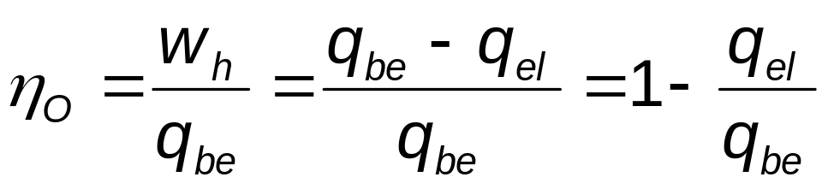
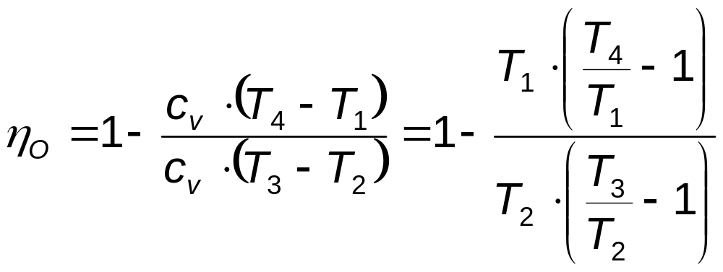
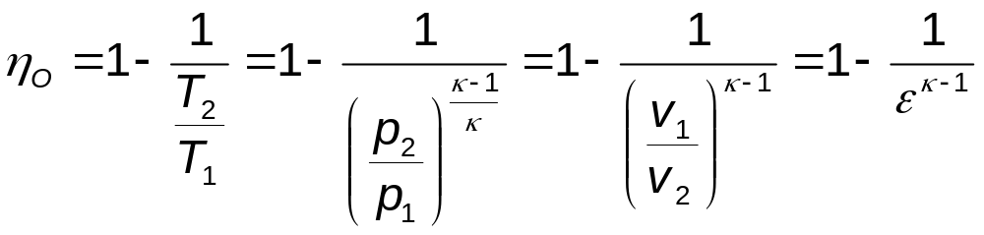
Az Ottó-körfolyamat a T-s koordinátarendszerben
T
3
1-2 adiabatikus kompresszió
2-3 hőbevezetés állandó térfogaton
3-4 adiabatikus expanzió
4-1 hőelvonás állandó térfogaton
2
4
1
s

Slide 6
A Dízel-körfolyamat a p-v koordinátarendszerben
p
1-2 adiabatikus kompresszió
2-3 hőbevezetés állandó nyomáson
3-4 adiabatikus expanzió
4-1 hőelvonás állandó térfogaton
3
2
4
1
v

Slide 7
A Dízel-körfolyamat a T-s koordinátarendszerben
T
1-2 adiabatikus kompresszió
2-3 hőbevezetés állandó nyomáson
3-4 adiabatikus expanzió
4-1 hőelvonás állandó térfogaton
3
2
4
1
s

Slide 8
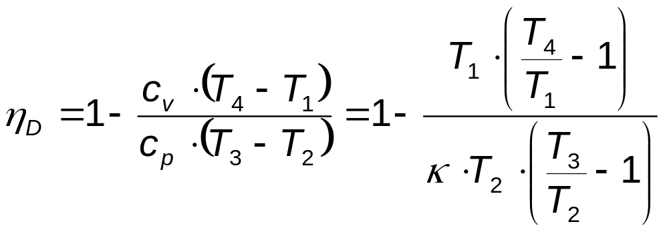
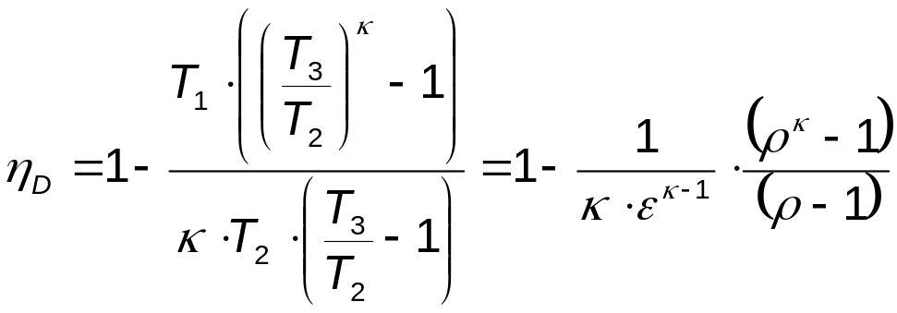
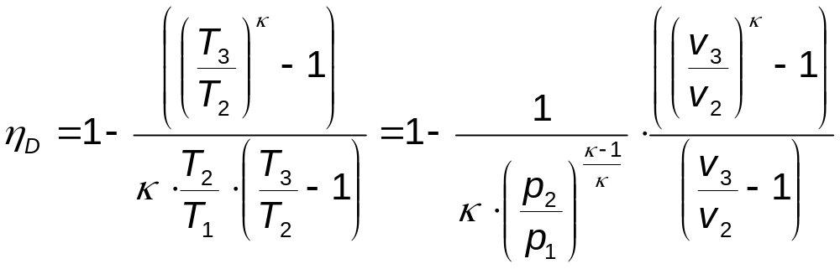
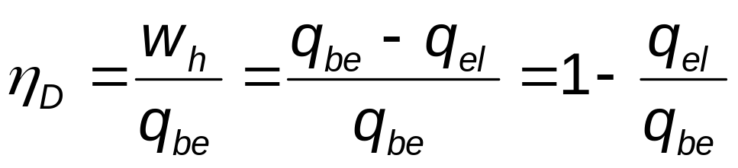
A Dízel-körfolyamat a T-s koordinátarendszerben
T
1-2 adiabatikus kompresszió
2-3 hőbevezetés állandó nyomáson
3-4 adiabatikus expanzió
4-1 hőelvonás állandó térfogaton
3
2
4
1
s
(ρ=v₃/v₂) előzetes expanzió

Slide 9
A gázturbina-körfolyamat
(Escher-Wys körfolyamat) a p-v koordinátarendszerben
p
1-2 adiabatikus kompresszió
2-3 hőbevezetés állandó nyomáson
3-4 adiabatikus expanzió
4-1 hőelvonás állandó nyomáson
2
3
1
4
v

Slide 10
A gázturbina-körfolyamat a T-s koordinátarendszerben
T
3
1-2 adiabatikus kompresszió
2-3 hőbevezetés állandó nyomáson
3-4 adiabatikus expanzió
4-1 hőelvonás állandó nyomáson
2
4
1
s

Slide 11
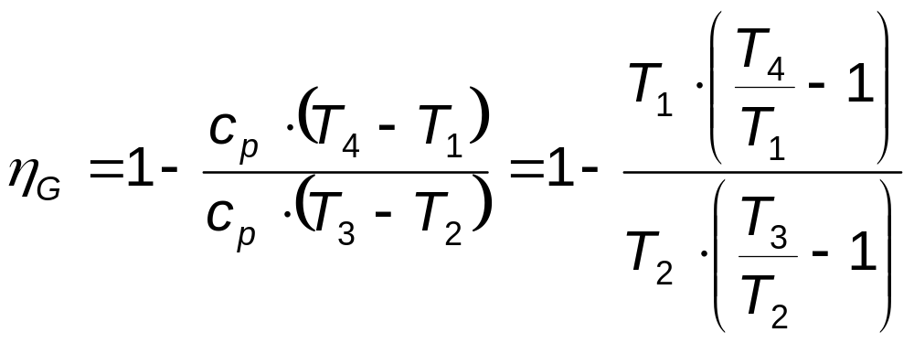


A gázturbina-körfolyamat a T-s koordinátarendszerben
T
3
1-2 adiabatikus kompresszió
2-3 hőbevezetés állandó nyomáson
3-4 adiabatikus expanzió
4-1 hőelvonás állandó nyomáson
2
4
1
s

Slide 12
A Sabathé-körfolyamat a p-v koordinátarendszerben
p
1-2 adiabatikus kompresszió
2-3 hőbevezetés állandó térfogaton
3-4 hőbevezetés állandó nyomáson
4-5 adiabatikus expanzió
5-1 hőelvonás állandó térfogaton
3
4
2
5
1
Dugattyús rendszerű belsőégésű motor által megvalósított körfolyamat
v

Slide 13
A Sabathé-körfolyamat a T-s koordinátarendszerben
T
p₃=áll.
4
1-2 adiabatikus kompresszió
2-3 hőbevezetés állandó térfogaton
3-4 hőbevezetés állandó nyomáson
4-5 adiabatikus expanzió
5-1 hőelvonás állandó térfogaton
3
2
5
p₁=áll.
1
s

Slide 14
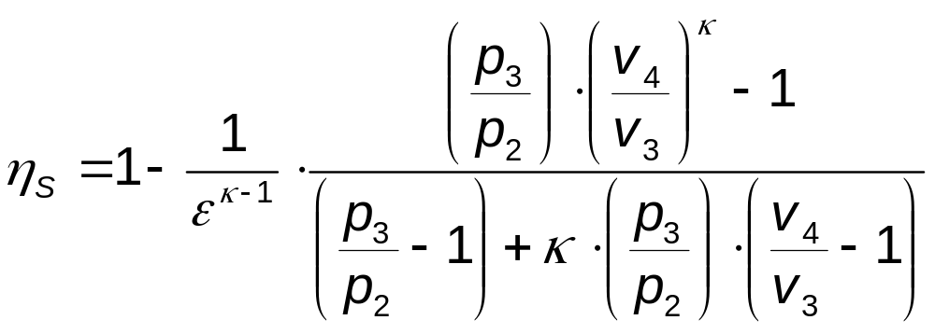
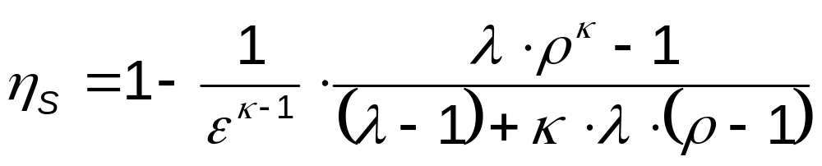
A Sabathé-körfolyamat a T-s koordinátarendszerben
T
4
1-2 adiabatikus kompresszió
2-3 hőbevezetés állandó térfogaton
3-4 hőbevezetés állandó nyomáson
4-5 adiabatikus expanzió
5-1 hőelvonás állandó térfogaton
3
2
5
1
Izochor nyomásviszony (λ=p₃/p₂)
s
Izobár kompresszió-viszony (ρ=v₄/v₃)

Slide 15
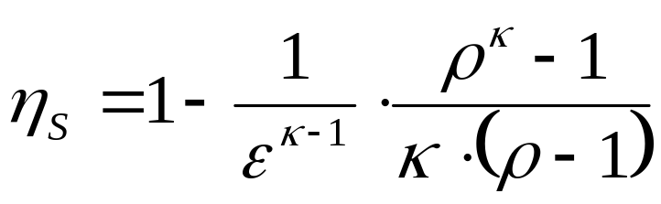
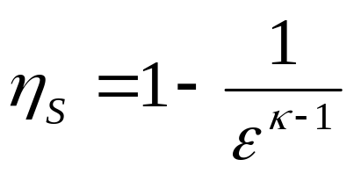
A Sabathé-körfolyamat termodinamikai hatásfoka
Ha az izochor nyomásviszony, λ=p₃/p₂=1, akkor ρ=v₄/v₃=v₃/v₂ dízel körfolyamat
Ha az izobar kompresszió-viszony, ρ=v₄/v₃=1, akkor Otto körfolyamat

Slide 16
Ellenőrző kérdések (1)
Milyen állapotváltozásokból épül fel az Ottó-körfolyamat?
Ábrázolja az Ottó-körfolyamatot p-v és T-s koordinátarendszerben!
Mit értenek kompresszió-viszony alatt egy dugattyús rendszerű kalorikus gép esetén és hogyan függ ez össze az Ottó-körfolyamat termodinamikai hatásfokával?
Igaz-e az, hogy a közölt hőmennyiség növelésével az Ottó-körfolyamat termodinamikai hatásfoka nő?
Milyen állapotváltozásokból épül fel a Dízel-körfolyamat?
Ábrázolja a Dízel-körfolyamatot p-v és T-s koordinátarendszerben!
Igaz-e az, hogy a Dízel körfolyamat termodinamikai hatásfoka növekszik a bevezetett hő növelésével?

Slide 17
Ellenőrző kérdések (2)
Milyen állapotváltozásokból épül fel a gázturbina-körfolyamat?
Ábrázolja a gázturbina-körfolyamatot a p-v és a T-s koordinátarendszerben!
Igazolja, hogy az Ottó- és gázturbina körfolyamat termodinamikai hatásfoka azonos alakú összefüggéssel számítható ki!
Milyen állapotváltozásokból épül fel a Sabathé-körfolyamat?
Ábrázolja p-v és T-s koordinátarendszerben a Sabathé-körfolymatot!
Igazolja, hogy a Sabathé-körfolyamat termodinamikai hatásfokának összefüggése speciális esetként tartalmazza az Ottó- ill. a Dízel-körfolyamat termodinamikai hatásfokának összefüggését!

